Slide 1



Slide 2


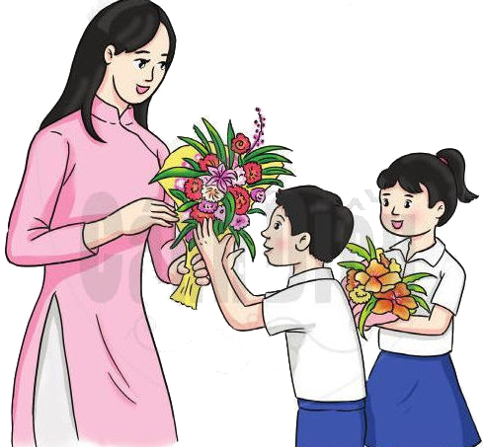
ÂM NHẠC LỚP 5
EM YÊU CUỘC SỐNG THANH BÌNH
TIẾT 14
ÔN TẬP 2 BÀI HÁT: NHỮNG BÔNG HOA NHỮNG BÀI CA, ƯỚC MƠ KẾT HỢP VẬN ĐỘNG

Slide 3

NỘI DUNG: ÔN BÀI HÁT NHỮNG BÔNG HOA NHỮNG BÀI CA
Hát nhẩm bài hát sau đó hát lại bài hát để đúng giai điệu, sắc thái, sửa những chỗ sai…
HĐ: THỰC HÀNH-LUYỆN TẬP

Slide 4

Tổ 1
Tổ 2
Hát câu: 1,3,5
Hát câu: 2,4,6

Slide 5


Hát kết hợp gõ đệm theo nhịp
Câu đầu: Cùng nhau cầm tay đi đến
thăm các thầy các cô
Câu cuối: Chúng em xin tặng các thầy các cô.

Slide 6
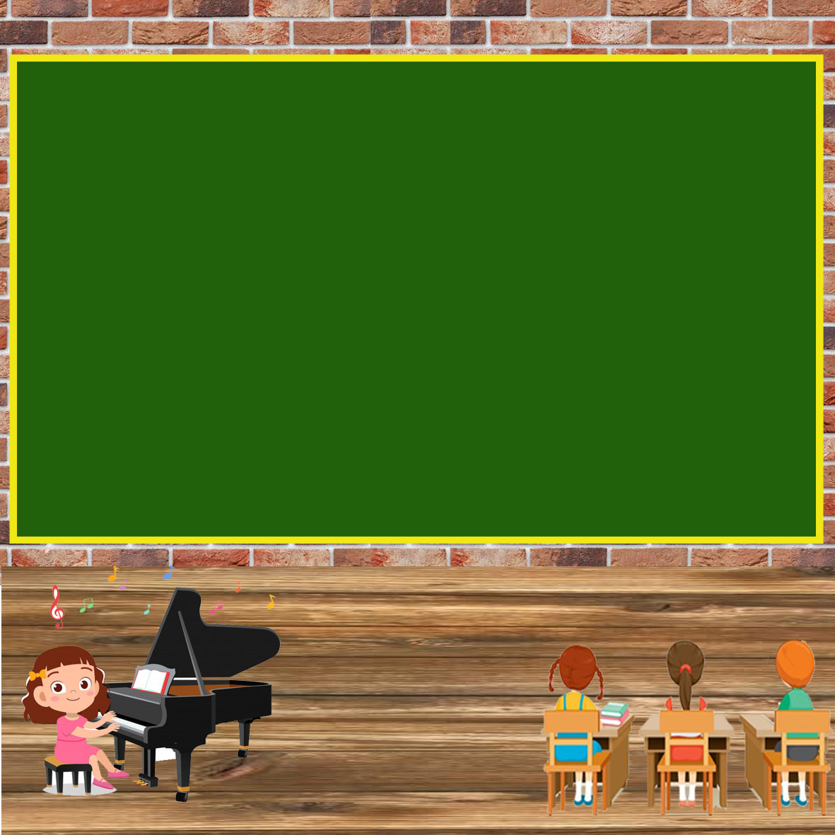

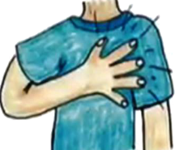
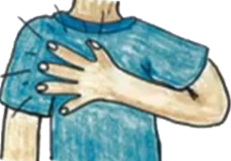


HD tập chậm các động tác sau từ trái qua phải

Slide 7
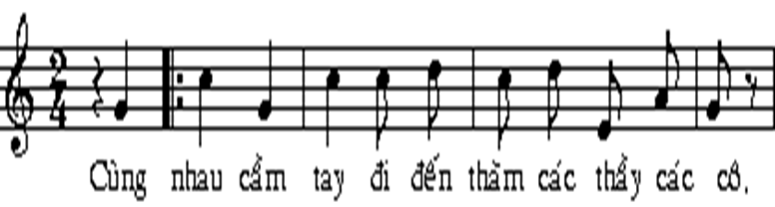

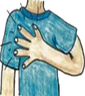

HĐ: THỰC HÀNH-LUYỆN TẬP
Ứng dụng vào bài

Slide 8
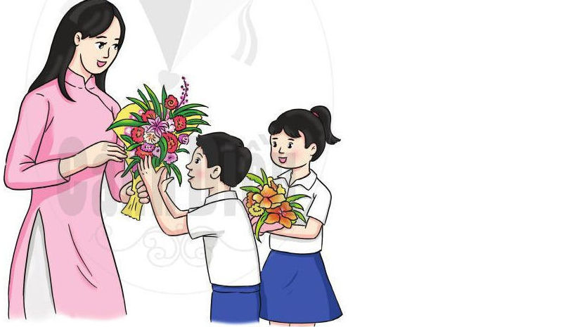
HĐ: VẬN DỤNG-SÁNG TẠO
Hỏi một vài câu hỏi:
Câu 1: Bài hát có sắc thái như thế nào
Câu 2: Nội dung ý nghĩa của bài hát?
Câu 3: Qua bài hát này nhắc nhở các em cần làm gì?

Slide 9

Nội dung ôn bài: ước mơ
HĐ: THỰC HÀNH-LUYỆN TẬP
Hát nhẩm 1 lần sau đó HD ôn hát với các hình thức để hát đúng sắc thái, giai điệu, sửa chỗ hát sai…

Slide 10


Ôn Hát kết hợp gõ đệm theo nhịp chia đôi

Slide 11

HD tập chậm các động tác sau từ trái qua phải
HĐ: VẬN DỤNG-SÁNG TẠO

Slide 12
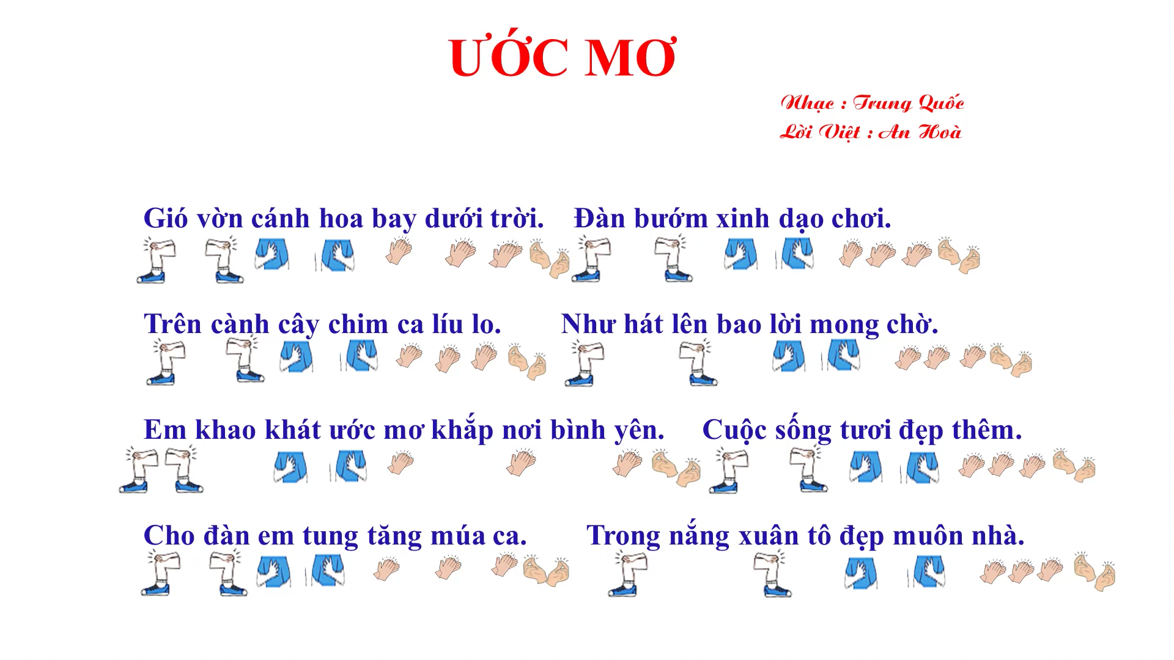
Xem và cùng tập với video

Slide 13
Hỏi lại các câu hỏi về tính chất âm nhạc, nội dung, thái độ

